Slide 1
AUF GEHT‘S!
LEHRINHALTE
LERNER-FREUNDLICH
PRÄSENTIEREN
Foto: „Asphalt Road“ von Matt Duncan unter der Lizenz CC0 via pexels
5 TIPPS FÜR FOLIENDESIGN
Tobias Schmidt (M.A.) und
Ricarda Sophia Budde (B.A.)
Diese Präsentation „Auf geht’s‘! Lehrinhalte Lerner-freundlich präsentieren – 5 Tipps für Foliendesign“ von Tobias Schmidt und Ricarda Budde, entstand im Rahmen des MERLIN-Projektes und ist lizensiert unter der Creative Commons Lizenz CC BY 4.0 International. Alle Logos stehen unter Copyright ©.
Notes:
Konfuzius sagte einmal: Erwirb neues Wissen, während du das alte überdenkst, so wirst du anderen zum Lehrer.
Also, überdenken Sie ihre Art der Powerpoint-Folien Gestaltung und lernen Sie von den 5 Tipps dieser Präsentation. Gestalten Sie ihre Powerpoint Lerner-freundlich!
Ca. 13 Sek.
1

Slide 2
POWERPOINT
IN DER HOCHSCHULE
Foto: „hörsaal hochschule“ von Wokandapix unter der Lizenz CC0 via pixabay
Notes:
Weltweit werden täglich Millionen von Vorträgen und Präsentationen gehalten.
In den meisten Fällen kommt dabei PowerPoint als Präsentationswerkzeug zum Einsatz.
Auch in der Hochschullehre ist Powerpoint DAS Werkzeug, um Lehrinhalte zu präsentieren.
Und mit den mittlerweile einfachen Möglichkeiten der Vortragsaufzeichnung und Digitalisierung, gewinnt Powerpoint zunehmend an Bedeutung.
Ca. 18 Sek.
2

Slide 3
FRUSTRIERTE STUDENTEN
Foto: „ratlos-unsicher-problem-deprimiert“ von Anemone123 unter der Lizenz CC0 via pixabay
Notes:
Leider wird Powerpoint häufig falsch oder schlecht eingesetzt und missbraucht.
Durch eine mangelnde mediale Aufbereitung und Visualisierung von Lehrinhalten und durch die schlechte Abstimmung zwischen Mündlichen Vortrag und Visueller Darbietung, verliert der Technologieeinsatz seinen Effekt.
Leidtragende sind dabei natürlich die Studierenden.
Ca. 16 sek.

Slide 4
HOW TO…
Foto: „Light“ unter der Lizenz CC0 via Pexels
Notes:
In dieser Präsentation erhalten Sie deshalb Tipps und Tricks, um Ihre PowerPoint-Folien anschaulich, strukturiert und Lerner-freundlich zu gestalten.
Viel Spaß dabei.
Ca . 9 sek.

Slide 5
1
GESTALTEN SIE
LESBARE FOLIEN
Foto: „Gläser Augen Vision Brille“ unter der Lizenz CC0 via pixabay
Notes:
Das erste Prinzip lautet: Achten Sie bei der Foliengestaltung auf die Lesbarkeit!
Ca. 5 sek.
5

Slide 6
BLA BLA BLA BLA BLA BLA BLA BLA BLA BLA BLA BLA BLA BLA BLA BLA BLA BLA BLA BLA
BLA BLA BLA BLA BLA BLA BLA BLA BLA BLA BLA BLA BLA BLA BLA BLA BLA BLA BLA BLA
BLA BLA BLA BLA BLA BLA BLA BLA BLA BLA BLA BLA BLA BLA BLA BLA BLA BLA BLA BLA
BLA BLA BLA BLA BLA BLA BLA BLA BLA BLA BLA BLA BLA BLA BLA BLA BLA BLA BLA BLA
BLA BLA BLA BLA BLA BLA BLA BLA BLA BLA BLA BLA BLA BLA BLA BLA BLA BLA BLA BLA
BLA BLA BLA BLA BLA BLA BLA BLA BLA BLA BLA BLA BLA BLA BLA BLA BLA BLA BLA BLA
BLA BLA BLA BLA BLA BLA BLA BLA BLA BLA BLA BLA BLA BLA BLA BLA BLA BLA BLA BLA
BLA BLA BLA BLA BLA BLA BLA BLA BLA BLA BLA BLA BLA BLA BLA BLA BLA BLA BLA BLA
BLA BLA BLA BLA BLA BLA BLA BLA BLA BLA BLA BLA BLA BLA BLA BLA BLA BLA BLA BLA
BLA BLA BLA BLA BLA BLA BLA BLA BLA BLA BLA BLA BLA BLA BLA BLA BLA BLA BLA BLA
BLA BLA BLA BLA BLA BLA BLA BLA BLA BLA BLA BLA BLA BLA BLA BLA BLA BLA BLA BLA
BLA BLA BLA BLA BLA BLA BLA BLA BLA BLA BLA BLA BLA BLA BLA BLA BLA BLA BLA BLA
BLA BLA BLA BLA BLA BLA BLA BLA BLA BLA BLA BLA BLA BLA BLA BLA BLA BLA BLA BLA
BLA BLA BLA BLA BLA BLA BLA BLA BLA BLA BLA BLA BLA BLA BLA BLA BLA BLA BLA BLA
BLA BLA BLA BLA BLA BLA BLA BLA BLA BLA BLA BLA BLA BLA BLA BLA BLA BLA BLA BLA
Fließtext auf der Folie?
Niemals!
Literaturempfehlungen:
Hey B (2011). Präsentieren in Wissenschaft und Forschung
Laidlaw JM (1987). Twelve tips on preparing 35 mm slides
Notes:
Überladen Sie die Folie nicht mit Informationen. Fließtext auf der Folie ist ein absolutes NoGo.
Achten Sie darauf, dass Sie max. 7 Informationseinheiten auf eine Folie packen.
Mehr kann der Leser in so kurzer Zeit nicht simultan erfassen.
Ca. 13 sek.
6

Slide 7
BLA BLA BLA BLA BLA BLA BLA BLA BLA
BLA BLA BLA BLA BLA BLA BLA BLA BLA
BLA BLA BLA BLA BLA BLA BLA BLA BLA
BLA BLA BLA BLA BLA BLA BLA BLA BLA
BLA BLA BLA BLA BLA BLA BLA BLA BLA
BLA BLA BLA BLA BLA BLA BLA BLA BLA
BLA BLA BLA BLA BLA BLA BLA BLA BLA
Bullet Points auf der Folie?
Ok. Aber bitte nicht nur.
Literaturempfehlungen:
Strauß B (2008). Die 6 Erfolgskiller beim Präsentieren.
Miller GA (1956). The Magical Number Seven, Plus or Minus Two.
Notes:
Mit Bulletpoints gibt Ihnen Powerpoint eine Struktur zur Organisation von Informationen vor.
Ist diese Struktur aber auf Dauer tatsächlich sinnvoll?
Wenn Informationen Folie für Folie mit BulletPoints präsentiert werden, lässt die Aufmerksamkeit und Aufnahmefähigkeit der Zuhörer nach kurzer Zeit nach.
Vermeiden Sie deshalb BulletPoint-Folien beziehungsweise nutzen Sie BulletPoints nur dann, wenn es wirklich sinnvoll und notwendig erscheint.
Ca. 20 sek.
7

Slide 8
PARALLEL LESEN UND ZUHÖREN
ÜBERFORDERT UNS
Loading
Foto: „Red Silhouette Brain“ von Kevin Payravi unter der Lizenz CC0 via wikimedia
Literaturempfehlungen:
Mayer RE & Moreno R (2003). Nine ways to reduce cognitive load in multimedia learning
Mayer RE (2005). The Cambridge Handbook of Multimedia Learning
Niegemann HM et al. (2008). Kompendium Multimediales Lernen.
Notes:
Lernende können entweder Ihrem mündlichen Vortrag folgen oder den Text auf der Folie lesen. Beides Gleichzeitig ist nicht möglich.
Sobald viel Text auf einer Folie steht, tendieren die Lernenden zum Lesen und hören nicht mehr zu.
Aber eigentlich enthält Ihr Mündlicher Vortrag die Botschaft die Sie vermitteln möchten.
Die Folien dienen lediglich dazu, das Gesprochene zu unterstützen und nicht andersrum.
Verteilen Sie Ihre Informationen deshalb sinnvoll auf den auditiven und den visuellen Kanal, indem Sie unterstützende Folien gestalten.
Ca. 26 sek.
8

Slide 9
5-point type
6-point type
7-point type
8-point type
9-point type
10-point type
11-point type
12-point type
14-point type
16-point type
18-point type
20-point type
24-point type
30-point type
36-point type
42-point type
48-point type
60-point type
72-point type
Literaturempfehlungen:
Hey B (2011). Präsentieren in Wissenschaft und Forschung
Notes:
Gestalten Sie Ihre Folien so, dass auch die hinterste Reihe im Hörsaal eine Chance hat, den Folieninhalt schnell zu erfassen.
Pi mal Daumen sollte ein normaler Text eine Schriftgröße zwischen 18 und 24 Punkten haben.
Eine Überschrift sollte mind. 4 Punkte größer sein als der normale Folientext.
Ein Folientitel darf deutlich größer sein und sollte zwischen 28 und 36 Punkten liegen.
Hier gilt die Faustregel: Größer geht eigentlich immer.
Ca. 19 sek.

Slide 10
Think
BIG
Foto: „Roaring lion“ von Tambako The Jaguar unter der Lizenz CC BY 2.0 via flickr
Literaturempfehlungen:
Hey B (2011). Präsentieren in Wissenschaft und Forschung
Reynolds G (2011). Simple Ideas on Presentation Design and Delivery
Notes:
Zusammenfassend kann zum Thema Lesbarkeit festgehalten werden:
Vermeiden Sie viel Text auf der Folie.
Setzen Sie nicht nur auf BulletPoint-Folien. Bringen Sie Abwechslung rein.
Achten Sie auf angemessene Schriftgrößen.
Verstehen Sie eine Folie eher als Werbeplakat. Die eine Kernbotschaft auf der Folie unterstützt das gesprochene Wort.
Das Plenum sollte die Kernbotschaft innerhalb von wenigen Sekunden erfassen können.
Ca. 20 sek.
10

Slide 11
2
DENKEN SIE DARAN:
WENIGER IST MEHR
Foto: „blur-bright-color-colorful “ lizensiert unter CC0 via pexels
Notes:
Das zweite Prinzip lautet:
Weniger ist Mehr.
Erstellen Sie übersichtliche Folien.
Packen Sie nicht so viel Schnick-Schnack auf eine Folie.
Ca. 8 sek.
11

Slide 12
STÜCK FÜR STÜCK.
EINE BOTSCHAFT PRO FOLIE!
Foto: „Apfelstück“ von Myriams-Fotos unter der Lizenz CC0 via pixabay
Literaturempfehlungen:
Hey B (2011). Präsentieren in Wissenschaft und Forschung
Reynolds G (2011). Simple Ideas on Presentation Design and Delivery
Notes:
Bleiben Sie wenn möglich bei einem Hauptpunkt pro Folie. Lernende sollen nicht abschweifen.
Nutzen Sie die Folien für Kerngedanken und Schlüsselstellen! Sie wollen dem Zuhörer mit Ihrer Präsentation eine Erleichterung bieten.
Sie wollen in ein Thema einführen, motivieren, strukturieren und die Informationsverarbeitung bestmöglich unterstützen.
Ca. 18 sek.

Slide 13
Anstatt alles auf die Folie zu schreiben…
Anstatt alles auf die Folie zu schreiben…
Anstatt alles auf die Folie zu schreiben…
Anstatt alles auf die Folie zu schreiben…
Botschaft 1
Botschaft 2
Botschaft 3
Botschaft 4
Erstellen Sie aus jedem Bullet Point
eine eigene Folie.
Notes:
Gestalten Sie deshalb für jeden Gedankengang, d.h. für jede Botschaft eine eigene Folie.
So erleichtern Sie dem Lernenden, Ihnen gedanklich zu folgen.
Ca. 9 sek.
13

Slide 14
Aber Vorsicht!
Nicht übertreiben.
10
SLIDES
20
MINUTES
30
PT FONT
Literaturempfehlungen:
Mayer RE & Moreno R (2003). Nine Ways to Reduce Cognitive Load in Multimedia Learning.
Notes:
Aber Vorsicht! Übertreiben Sie es nicht.
Eine gute Faustregel von Guy Kawasaki lautet: Das 10/20/30 Prinzip: 10 Folien in höchstens 20 Minuten. Die Schriftgröße sollte nicht kleiner als 30 Punkt betragen.
Ca. 10 sek.
80 Folien in 90 Min. Hier stimmt was nicht.
Welche 3 Dinge soll sich der TN behalten?
14

Slide 15
EINSTIEG
Botschaft 1
Mehr Details
Mehr Details
Mehr Details
Botschaft 2
Mehr Details
Mehr Details
Mehr Details
20 Minuten
Botschaft 3
Mehr Details
Mehr Details
Mehr Details
ABSCHLUSS
Foliendesign in Anlehnung an „Fighting death by Powerpoint (and how to fight it)“ von Alexei Kapterev via Slideshare
Notes:
In einer 90-Minütige Vorlesung sollten Sie also nach 20 Minuten eine kurze Pause einlegen, die zum Beispiel für Lerner-aktivierende Übungen genutzt werden kann.
Danach machen Sie mit dem nächsten Päsentationsblock (Themenblock?) weiter.
Ca. 11 sek.

Slide 16
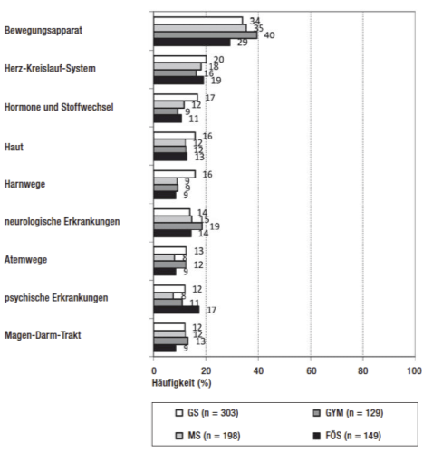
Ärztliche Diagnose (e29) bei
Lehrkräften im Schulartenvergleich
(Untersuchung 2009, nach Angaben der Beschäftigten [14])
GS: Grundschule
MS: Mittelstufe
GYM: Gymnasium FÖS: Förderschule
Quelle:
Deutsches Ärzteblatt Int. (2015). Lehrergesundheit. 112(20): S. 347-56
online abrufbar unter: https://www.aerzteblatt.de/archiv/170601/Lehrergesundheit
Notes:
Das Prinzip „Weniger ist Mehr“ gilt auch für die Darstellung von Grafiken und Tabellen.
Hier sehen Sie eine recht komplexe Tabelle, die Informationen zu ärztliche Diagnosen bei Lehrkräften im Schulartenvergleich widergibt.
Lernende brauchen relativ lange, um alle Informationen der Tabelle zu erfassen.
Ca 14 sek.
16

Slide 17
in Prozent
Der Schulvergleich zeigt, dass Lehrende der Grundschule am häufigsten unter Erkrankungen des Herz-Kreislauf-Systems leiden.
n=303
n=198
n=129
n=149
Foto: „Man Wearing Polo Shirt Holding Left Chest “ unter der Lizenz CC0 via pexels
Literaturempfehlungen:
Holzl J (1997). Twelve tips for effective PowerPoint presentations for the technologically challenged
Notes:
Lassen Sie Ihre Zuhörer nicht raten, worauf Sie eingehen möchten, sondern zeigen Sie direkt, welche Aussage Sie mit einer bestimmten Grafik verdeutlichen möchten!
Zusätzlich unterstützen aussagekräftige Bilder ihre zentrale Aussage.
In diesem Fall verdeutlicht die Darstellung des Mannes der sich an die Brust greift, die Aussage, dass Gymnasiallehrende häufig unter Erkrankungen des Bewegungsapparats leiden.
Ca. 17 sek.

Slide 18
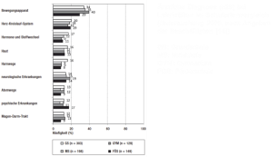
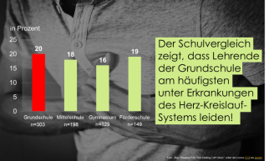
MACHEN SIE ZAHLEN LEBENDIG.
GEBEN SIE IHNEN EINE BEDEUTUNG.
Foliendesign in Anlehnung an „Steal This Presentation“ von Jesse Desjardins via slideshare
Literaturempfehlungen:
Laidlaw JM (1987). Twelve tips on preparing 35 mm slides
Notes:
Deshalb sollten Sie Ihre wichtigsten Botschaften – also das was Sie mit der Tabelle Aussagen möchten – aufbereiten und auf das Nötigste reduzieren.
Achten Sie dabei auf eine einfache Gestaltung.
Schmeißen Sie unnötige Informationen über Bord und transformieren Sie ihre Botschaft in bedeutungsvolle Aussagen (Laidlaw, 1987).
Hier ein Beispiel.
Ca. 15 sek.

Slide 19
DON‘T BE AFRAID
OF WHITE SPACE!
Icon: „änglstliche Katze“ unter der Lizenz CC0 via pixybay
Literaturempfehlungen:
Holzl J (1997). Twelve tips for effective PowerPoint presentations for the technologically challenged
Notes:
Weniger ist Mehr bedeutet auch, dass Sie keine Angst davor haben brauchen,
Folien mit wenig Worten beziehungsweise mit viel freier Fläche zu gestalten.
Auch so können Sie beim Publikum einen Effekt erzielen und die Aufmerksamkeit lenken.
Es muss nicht immer alles mit Bildern unterlegt sein. Nutzen Sie Bilder nur da, wo es Ihnen sinnvoll erscheint.
Ca. 16 sek.

Slide 20
Nicht so.
Besser so.
Notes:
Vertrauen Sie bei der Gestaltung von Lerner-Freundlichen Folien nicht auf die Vorlagen von Powerpoint.
Nutzen Sie, wenn möglich, die gesamte Fläche der Folie und beschränken Sie sich auf das Wesentliche.
Gestalten Sie einfache Folien.
Ca. 11 sek.

Slide 21
ÜBERLASTEN SIE DIE FOLIE NICHT!
Foto: „Bike of Burden in Vietnam “ von Graeme Newcomb unter der Lizenz CC BY 2.0 via flickr
Literaturempfehlungen:
Mayer RE & Moreno R (2003). Nine ways to reduce cognitive load in multimedia learning
Reynolds G (2008). Simple Ideas on Presentation Design and Delivery
Notes:
Zusammenfassend kann festgehalten werden…
dass Sie die Lernenden nicht mit zu viel Information auf einmal überlasten sollten
Und dass Sie Ihre Inhalte in kleinere Pakete unterteilen.
Die wichtige Regel hier lautet: Pi mal Daumen eine Botschaft pro Folie.
Ca. 15 sek.
21

Slide 22
3
GESTALTEN SIE FOLIEN
MIT C.R.A.P
Foto: „Baustelle Abendstimmung“ von MichaelGaida unter der Lizenz CC0 via pixabay
Literaturempfehlungen:
Williams R & Tollet J (2011) Design und Typografie.
Reynolds G (2008) Simple Ideas on Presentation Design and Delivery
Issa N et al. (2013) Teaching for Understanding in Medical Classroom using Multimedia Design Principles
Notes:
Das dritte Prinzip bezieht sich auf das Design der Folien.
Machen Sie sich mit dem C.R.A.P Prinzip vertraut.
CRAP steht für contrast, repetition, alignment und proximity.
Berücksichtigen Sie diese Designregeln bei der Foliengestaltung.
Ca. 12 sek.

Slide 23
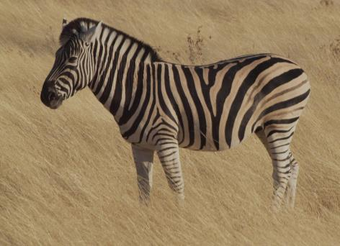
CONTRAST (Kontrast)
Kontrast unterstützt das schnellere Erfassen von Informationen.
#1
4 Prinzipien für
GELUNGENES
FOLIENDESIGN
Foto: „Zebra“ von Gusjer unter der Lizenz CC BY 2.0 via flickr
Foliendesign in Anlehnung an „Steal This Presentation“ von Jesse Desjardins via slideshare
Literaturempfehlungen:
Williams R & Tollet J (2011). Design und Typografie.
Reynolds G (2011). Simple Ideas on Presentation Design and Delivery
Notes:
Nicht zusammengehörige Elemente sollen durch einen hohen Kontrast voneinander abgegrenzt werden.
Zudem können bestimmte Elemente durch einen hohen Kontrast deutlich betont werden und machen sie interessanter.
Ca 11sek.

Slide 24
REPETITION (Wiederholung)
#1
1
#3
CONTRAST
CONTRAST
ALIGNMENT
#2
#4
CONTRAST
CONTRAST
Durch wiederkehrende Designelemente, Kohärenz und Konsistenz schaffen.
PROXIMITY
REPETITION
Foto: „Zebra“ von Gustavo Jeronimo unter der Lizenz CC BY 2.0 via flickr
Foto: „#15: Repetition“ von elPadawan unter der Lizenz CC BY-SA 2.0 via flickr
Foto; „Construction Architecture Blueprint“ Floor Plan“ unter der Lizenz CC0 via Max Pixel
Foliendesign in Anlehnung an „Steal This Presentation“ von Jesse Desjardins via slideshare
Literaturempfehlungen:
Williams R & Tollet J (2011). Design und Typografie.
Reynolds G (2011). Simple Ideas on Presentation Design and Delivery
Notes:
Die Wiederholung von bestimmten Gestaltungselementen innerhalb der Präsentation strukturiert diese und hilft den Studierenden sich zu orientieren.
Hier z.B. die Farben, die Formen, die Schrift oder die Anordnung der Bilder.
Ca. 9 sek.
24

Slide 25
ALIGNMENT
(Ausrichtung)
Verbinden Sie durch Ausrichtung jene Elemente die zusammen gehören.
Good design
is as easy as…
1
Learn the principles. They‘re simpler than you might think.
2
Recognize when you‘re not using them. Put it into words – name the problem.
3
Apply the principles. You‘ll be amazed.
Foliendesign in Anlehnung an „Steal This Presentation“ von Jesse Desjardins via slideshare
Literaturempfehlungen:
Williams R & Tollet J (2011). Design und Typografie.
Reynolds G (2011). Simple Ideas on Presentation Design and Delivery
Notes:
Eine einheitliche Ausrichtung der zusammengehörigen Elemente verhilft ebenfalls der Orientierung.
Verwenden Sie eher links- oder rechtsbündige Ausrichtung. Die zentrierte Ausrichtung wird durch die Symmetrie schnell langweilig.
Ca. 12 sek.

Slide 26
PROXIMITY (Zusammengehörigkeit)
Durch Gruppierung werden zusammen-gehörende Elemente als solche wahrgenommen.
Good design
is as easy as…
1
Learn the principles. They‘re simpler than you might think.
2
Recognize when you‘re not using them. Put it into words – name the problem.
3
Apply the principles. You‘ll be amazed.
Foliendesign in Anlehnung an „Steal This Presentation“ von Jesse Desjardins via slideshare
Literaturempfehlungen:
Williams R & Tollet J (2011). Design und Typografie.
Reynolds G (2011). Simple Ideas on Presentation Design and Delivery
Notes:
Inhaltlich zusammengehörige Elemente sollen räumlich nah beieinander sein.
Diese Nähe verleiht eine logische Struktur.
Nicht zusammengehörige Elemente können sowohl durch Abstand, als auch durch Linien auf der Folie getrennt werden.
Versuchen Sie also bei der Erstellung ihrer Powerpoint-Folien immer an das C.R.A.P Prinzip zu denken.
Ca 18 sek.

Slide 27
4
VISUALISIEREN SIE
DEN FOLIENINHALT
Foto: „Birds Animals Eyes View Eagle Owl Bird Owl” unter der Lizenz CC0 via Max Pixel
Notes:
Prinzip Nummer 4 lautet: Visualisieren!!
Ca. 4 sek.

Slide 28
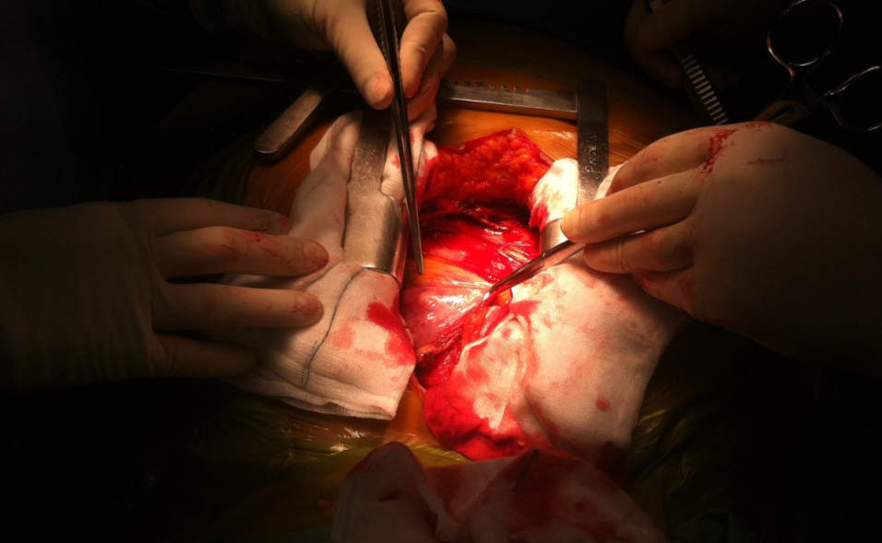
„Bilder sind schnelle Schüsse
in das Gehirn!“
Foto: „Menschliche-Chirurgie-medizinische“ von Starllyte unter der Lizenz CC0 via pixabay
Literaturempfehlungen:
Kroeber-Riel W (1996). Bildkommunikation: Imagerystrategien für die Werbung
Holzl J (1997). Twelve tips for effective PowerPoint presentations for the technologically challenged
Notes:
Das Wahrnehmen und Verstehen von Bildern ist für das Lernen und das Erinnern zentral. Bilder können reale und fiktive Gegenstände besser darstellen als verschlüsselte Worte.
Ca. 10 sek.

Slide 29
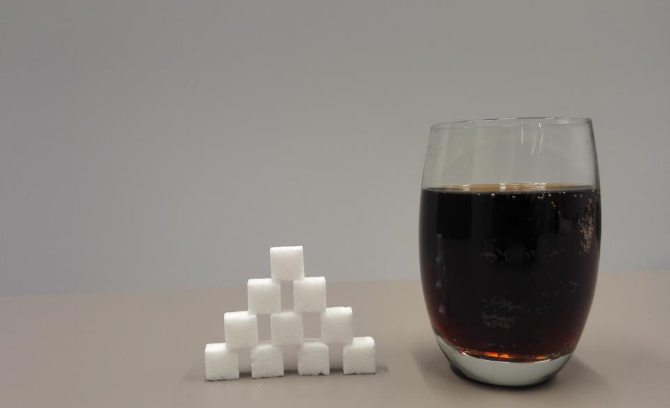
VERWENDEN SIE
AUSSAGEKRÄFTIGE BILDER
Foto: „Anschaulichkeit“ von Tobias Schmidt, unveröffentlicht, unter der Lizenz CC-BY 4.0
Literaturempfehlungen:
Kroeber-Riel W (1996). Bildkommunikation: Imagerystrategien für die Werbung
Holzl J (1997). Twelve tips for effective PowerPoint presentations for the technologically challenged
Notes:
Verwenden Sie jedoch nur Bilder, die aussagekräftig und für den Inhalt ihrer Präsentation relevant sind !
Vermeiden Sie zusätzliche Cartoons, Comics usw. auf einer Folie.
Ca. 9 sek.

Slide 30
NICHT SO!
Foto: „Krankenhaus-Chirurgie-medizinische“ von deborabalves unter der Lizenz CC0 via pixabay
Literaturempfehlungen:
Kroeber-Riel W (1996). Bildkommunikation: Imagerystrategien für die Werbung
Holzl J (1997). Twelve tips for effective PowerPoint presentations for the technologically challenged
Notes:
Benutzen Sie nur hochauflösendes Bildmaterial, welches auch in der letzten Reihe noch gut erkennbar ist.
Ca. 4 sek.
30

Slide 31
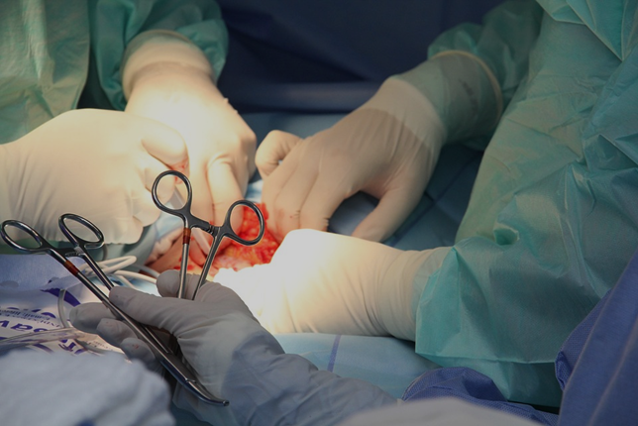
BESSER SO!
Foto: „Krankenhaus-Chirurgie-medizinische“ von deborabalves unter der Lizenz CC0 via pixabay
Literaturempfehlungen:
Kroeber-Riel W (1996). Bildkommunikation: Imagerystrategien für die Werbung
Holzl J (1997). Twelve tips for effective PowerPoint presentations for the technologically challenged
Notes:
Also immer auf eine hohe Qualität bei der Bildersuche achten.
Wenn es sinnvoll erscheint, zeigen Sie auch nur einen Bildausschnitt.
Ca.8 sek.
31

Slide 32
ARBEITEN
SIE MIT
FARBE
Foto: „Heart normal“ von Wapcaplet unter der Lizenz CC BY-SA 3.0 via wikimedia
Literaturempfehlungen:
Graebig M, Jennerich-Wünsche A & Engel E (2011). Wie aus Ideen Präsentationen werden
Notes:
Farben verhelfen den Lernenden, die Informationen zu differenzieren und zusammenzufassen. Zudem können Farben Kernaussagen hervorheben, Lernhinweise geben, Beziehungen zwischen Überschriften herstellen, Unterschiede zwischen Themen aufzeigen, Interesse wecken und ein professionelles Finish erzeugen.
Ca. 17 sek.

Slide 33
ARBEITEN
SIE MIT
FARBE
Foto: „Heart normal“ von Wapcaplet unter der Lizenz CC BY-SA 3.0 via wikimedia
Literaturempfehlungen:
Graebig M, Jennerich-Wünsche A & Engel E (2011). Wie aus Ideen Präsentationen werden
Notes:
Also Arbeiten Sie mit Farben. Sie prägen sich leicht ein und verhelfen den Lernenden Informationen besser zu behalten.
ca. 7 sek.

Slide 34
SCHLECHTES
12
BEISPIEL
1
2
3
4
11
5
Aorta
Pulmonary Artery
Pulmonary Vein
Left Atrium
Mitral Valve
Aortic Valve
Left Ventricle
Right Ventricle
Pulmonary Valve
Tricuspid Valve
Right Atrium
Superior Vena Cava
Interiour Vena Cava
7
6
9
10
8
13
Foto: „Heart normal“ von Wapcaplet unter der Lizenz CC BY-SA 3.0 via wikimedia
Literaturempfehlungen:
Mayer RE & Moreno R (2003). Nine Ways to Reduce Cognitive Load in Multimedia Learning.
Mayer RE (2005). The Cambridge Handbook of Multimedia Learning
Niegemann HM et al. (2008). Kompendium Multimediales Lernen.
Notes:
Achten Sie bei der Darstellung von Grafiken zusätzlich auf die visuelle Überlastung!
Hier sehen Sie ein Negativ-Beispiel für visuelle Überlastung.
Der Bildbeobachter muss ständig mit seinem Auge zwischen der Grafik und dem Erklärungstext hin und herspringen.
Durch die zusätzliche Belastung der visuellen Suche, steht weniger kognitive Kapazität zur Verfügung, um den mündlichen Vortrag zu folgen.
Ca. 16 sek.

Slide 35
Superior Vena Cava
GUTES
BEISPIEL
Aorta
Pulmonary Artery
Pulmonary Vein
Left Atrium
Right Atrium
Mitral Valve
Pulmonary Valve
Left Ventricle
Aortic
Valve
Tricuspid Valve
Right Ventricle
Interiour Vena Cava
Foto: „Heart normal“ von Wapcaplet unter der Lizenz CC BY-SA 3.0 via wikimedia
Literaturempfehlungen:
Mayer RE & Moreno R (2003). Nine Ways to Reduce Cognitive Load in Multimedia Learning.
Mayer RE (2005). The Cambridge Handbook of Multimedia Learning
Niegemann HM et al. (2008). Kompendium Multimediales Lernen.
Notes:
Lerner-freundlicher ist es deshalb, die Informationen direkt dort zu platzieren wo sie hingehören.
So vermeiden Sie die sprunghaften Augenbewegungen auf der Folie.
Ca 10 sek.

Slide 36
Superior Vena Cava
GUTES
BEISPIEL
Aorta
Pulmonary Artery
Pulmonary Vein
Left Atrium
Right Atrium
Mitral Valve
Pulmonary Valve
Left Ventricle
Aortic
Valve
Tricuspid Valve
Right Ventricle
Interiour Vena Cava
Foto: „Heart normal“ von Wapcaplet unter der Lizenz CC BY-SA 3.0 via wikimedia
Literaturempfehlungen:
Mayer RE & Moreno R (2003). Nine Ways to Reduce Cognitive Load in Multimedia Learning.
Mayer RE (2005). The Cambridge Handbook of Multimedia Learning
Niegemann HM et al. (2008). Kompendium Multimediales Lernen.
Notes:
Bei sehr komplexen Grafiken empfiehlt es sich, die Informationen Stück für Stück aufzubauen, so dass sich die Grafik wie in einer Animation mosaikartig zusammensetzt.
Da der Lernende bereits auf den letzten Folien die Bedeutung von Informationen erfasst hat, kann er sich hier voll und ganz auf die Pfeile und deren Richtung konzentrieren.
Ca 15sek.

Slide 37
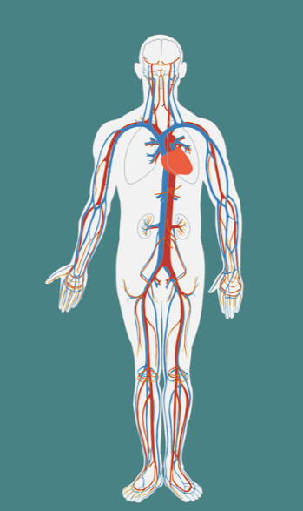
VISUALISIEREN SIE ABSTRAKTE
INHALTE
Foto: „Medizin Icon set Körper Gehirn“ von stux unter der Lizenz CC0 via pixabay
Notes:
Eine Visualisierung ist besonders dann erforderlich, wenn der Lerngegenstand abstrakt, d.h. schwer zu erfassen und begreifen ist.
Für den Blutkreislauf, dem Nervensystem oder dem Knochenaufbau im menschlichen Körper bieten sich bspw. Illustrationen an,
in denen zwei Bilder via Effekt übereinander gelegt werden.
Ca. 14 sek.

Slide 38
NUTZEN SIE SYMBOLE
Screenshot aus www.thenounproject.com
Notes:
Neben Bildern als Werkzeug für Visualisierungen, bieten sich auch Fotos, Grafiken, Tabellen oder Diagramme an.
Zudem können bestimmte Abläufe oder abstrakte Gegenstände auch sehr gut durch Symbole dargestellt werden.
Nutzen Sie immer wiederkehrende Icons mit eindeutiger Symbolik, um Ihre Inhalte zu visualisieren oder zu strukturieren.
Ca. 16 sek.

Slide 39
Visualisieren Sie mit…
Bildmaterialien
Illustrationen / Grafiken
Videomaterialien
Icons / Infografiken
Tabellen & Diagramme
…
Notes:
Hier sehen Sie im Überblick noch einmal alle Medienformate, mit denen Sie Lehrinhalte auf Präsentationsfolien visualisieren können.
Ca. 6 sek.

Slide 40
5
FOLIE vs. HANDOUT
ZWECKBESTIMMUNG
Foto: „Board Directory Next Right Direction Page““unter der Lizenz CC0 via Max Pixel
Notes:
Prinzip Nummer 5: Treiben Sie keinen Missbrauch mit Präsentationsfolien als Handouts!
Ca. 6 sek.

Slide 41
WER
ZWEI
HASEN
JAGT
FÄNGT
KEINEN
Foto: „Hase-Kaninchen-Tier im Freien“ von Unsplash unter der Lizenz CC0 via pixabay
Notes:
Dieses Sprichwort trifft sehr gut auf die Gestaltung von Präsentationsfolien zu.
Häufig wollen wir zu viel.
Die Präsentationsfolie soll gleichzeitig als Handout dienen.
Am besten auch noch als Unterlage für den Lehrenden, um alle Notizen ad hoc präsentiert zu bekommen.
Aber so funktioniert das leider nicht. Entscheiden Sie deshalb immer, ob Ihre ausgedruckten Folien auch für sich alleine stehen kann. Falls ja, haben Sie bei der Foliengestaltung etwas falsch gemacht und sollten ernsthaft über eine Überarbeitung nachdenken.
Ca. 21 sek.

Slide 42
„Slides are slides.
Documents are documents.
They aren‘t the same thing.“
Garr Reynolds Presentation Zent, 2008
Literaturempfehlungen:
Reynolds G (2011). Simple Ideas on Presentation Design and Delivery
Notes:
Präsentationsfolien und Handouts sind deutlich voneinander zu trennen. Hinzu kommen i.d.R. auch noch die Notizseiten des Vortragenden.
Alle erfüllen einen eigenen spezifischen Zweck und sind demzufolge auch entsprechend zu gestalten.
Ca. 12 sek.

Slide 43
BLA BLA BLA BLA BLA BLA BLA BLA BLA BLA BLA BLA BLA BLA BLA BLA BLA BLA BLA BLA
BLA BLA BLA BLA BLA BLA BLA BLA BLA BLA BLA BLA BLA BLA BLA BLA BLA BLA BLA BLA
BLA BLA BLA BLA BLA BLA BLA BLA BLA BLA BLA BLA BLA BLA BLA BLA BLA BLA BLA BLA
BLA BLA BLA BLA BLA BLA BLA BLA BLA BLA BLA BLA BLA BLA BLA BLA BLA BLA BLA BLA
BLA BLA BLA BLA BLA BLA BLA BLA BLA BLA BLA BLA BLA BLA BLA BLA BLA BLA BLA BLA
BLA BLA BLA BLA BLA BLA BLA BLA BLA BLA BLA BLA BLA BLA BLA BLA BLA BLA BLA BLA
BLA BLA BLA BLA BLA BLA BLA BLA BLA BLA BLA BLA BLA BLA BLA BLA BLA BLA BLA BLA
BLA BLA BLA BLA BLA BLA BLA BLA BLA BLA BLA BLA BLA BLA BLA BLA BLA BLA BLA BLA
BLA BLA BLA BLA BLA BLA BLA BLA BLA BLA BLA BLA BLA BLA BLA BLA BLA BLA BLA BLA
BLA BLA BLA BLA BLA BLA BLA BLA BLA BLA BLA BLA BLA BLA BLA BLA BLA BLA BLA BLA
BLA BLA BLA BLA BLA BLA BLA BLA BLA BLA BLA BLA BLA BLA BLA BLA BLA BLA BLA BLA
BLA BLA BLA BLA BLA BLA BLA BLA BLA BLA BLA BLA BLA BLA BLA BLA BLA BLA BLA BLA
BLA BLA BLA BLA BLA BLA BLA BLA BLA BLA BLA BLA BLA BLA BLA BLA BLA BLA BLA BLA
BLA BLA BLA BLA BLA BLA BLA BLA BLA BLA BLA BLA BLA BLA BLA BLA BLA BLA BLA BLA
BLA BLA BLA BLA BLA BLA BLA BLA BLA BLA BLA BLA BLA BLA BLA BLA BLA BLA BLA BLA
Slideuments = slide + document
Literaturempfehlungen:
Reynolds G (2011). Simple Ideas on Presentation Design and Delivery
Notes:
Überladen Sie Ihre Folien nicht mit Informationen.
Sie wissen ja: Fließtext auf der Folie - ein absolutes NoGo.
Packen Sie möglichst wenig Text auf Ihre Folie.
Visualisieren Sie den Gesprochenen Vortrag sinnvoll. Der Lernende soll Ihnen zuhören und mit einem Blick auf die Folie Ihre Kernbotschaft noch schneller erfassen.
Erinnern Sie sich daran: Lesen und zuhören simultan ist nicht möglich. Und vergessen Sie nicht: Sie gestalten eine Präsentationsfolie und kein Handout.
Ca. 22 sek.
43

Slide 44
HANDOUT
FOLIEN
Foto: „Blitzeinschlag“ unter der Lizenz CC0 via pixybay
Icons made by Freepik from www.flaticon.com
Notes:
Das Handout bietet eine Dokumentation zum Vortrag. Hier werden die zentralen Punkte aufgegriffen, ausformuliert und ggf. vertieft. Es können auch zusätzliche Informationen platziert werden, z.B. in Form von Links oder mit Hilfe von QR-Codes, die auf Videos verlinken. Auch bei der Gestaltung eines Handouts sollten Regeln der Textgestaltung und des Layouts berücksichtigt werden, um dem Lernenden die Informationsaufnahme so leicht wie möglich zu machen.
Eine gute Präsentationsfolie hingegen funktioniert nur als Ergänzung. Der gesprochene Vortrag wird mit Hilfe einer Folie visualisiert, so dass der Lernende sowohl auditive als auch visuelle Reize dargeboten bekommt, die sich gegenseitig ergänzen. Die gute Präsentationsfolie kann z.B. den Zugang zu Inhalten erleichtern, das Plenum motivieren oder die Aufmerksamkeit des Plenums gezielt lenken.
Der Versuch, den TeilnehmerInnen etwas gutes zu tun und Präsentationsfolien zusätzlich als Handout rauszugeben, ist zum Scheitern verurteilt.
Entweder waren die Folien schlecht und das Handout ist solala. Oder der Teilnehmer kann mit dem Handout wenig anfangen.
Der Mehraufwand lohnt sich aber.
Ca. 18 sek.
44

Slide 45
Lesson Learned
Notes:
Zum Schluss noch ein Extratipp:
Fassen Sie die wichtigsten Kernaussagen Ihres Vortrags zusammen. Wie Sie sehen, können die eingesetzten Farben und Style-Elemente hier gut genutzt werden, um den Widererkennungseffekt zu steigern.
Ca. 10 sek.

Slide 46
QUELLEN
Graebig M, Jennerich-Wünsche A, & Engel E (2011) Wie aus Ideen Präsentationen werden. München: Springe-Verlag
Grass B, Ant M, Chamberlain JR & Rörig H (2008) Schritt für Schritt zur erfolgreichen Präsentation. München: Springer-Verlag
Hey B (2011) Präsentieren in Wissenschaft und Forschung. München: Springer-Verlag
Holzl J (1997) Twelve tips for effective PowerPoint presentations for the technologically challenged. Medical Teacher. 19:3, 175-179
Issa N, Mayer RE, Schuller M, Wang E, Shapiro MB, DaRosa DA (2013) Teaching for Understanding in Medical Classroom using Multimedia Design Principles. Medical Education. 47: 388-396
Jadin T (2013) Multimedia und Gedächtnis – Kognitionspsychologische Sicht auf das Lernen mit Technologien. In: Lehrbuch für Lernen und Lehren mit Technologien. M. Ebner und S. Schön (Hrsg). veröffentlicht unter der Creative Commons Lizenz CC BY-SA im Lehrbuch für Lernen und Lehren mit Technologien
Kroeber-Riel W (1996) Bildkommunikation. Imagerystrategien für die Werbung. München: Verlag Franz Vahle
Laidlaw JM (1987) Twelve tips on preparing 35 mm slides. Medical teacher, 9(4), 389-393.
Mayer RE (2005) The Cambridge Handbook of Multimedia Learning. New York: Cambridge University Press
Mayer RE & Moreno R (2003) Nine Ways to Reduce Cognitive Load in Multimedia Learning. Educational Psychologist 38:1, 43-52
Miller GA (1956) The Magical Number Seven, Plus or Minus Two. Some Limits on Our Capacity for Processing Information. Psychological Review. Vol. 101, No. 2, 343-35
Niegemann HM, Domagk S, Hessel S, Hein A, Hupfer M & Zobel A (2008) Kompendium: Multimediales Lernen. S. 45-60. Berlin Heidelberg: Springer-Verlag
Reynolds G (2011) Simple Ideas on Presentation Design and Delivery (2nd revised edition). San Francisco: New Riders
Williams R, & Tollet J (2011). Design und Typografie. Bonn: Addison-Wesley Verlag.
Notes:
Insgesamt dauert der gesprochene Teil 9 min 47 sek

